Slide 1



CHÀO MỪNG CÁC EM ĐẾN VỚI BUỔI HỌC MÔN TOÁN!

Slide 2

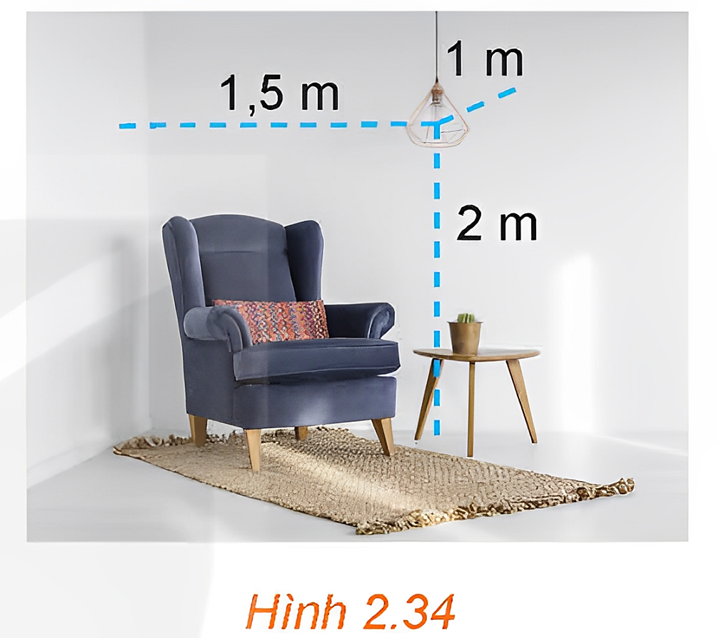


KHỞI ĐỘNG
Trong hình 2.34, một chiếc bóng đèn được treo cách sàn nhà là 2 m, cách hai bức tường lần lượt là 1 m và 1,5 m. Kiến thức toán học nào giúp mô tả chính xác và ngắn gọn vị trí của chiếc bóng đèn trong không gian?

Slide 3
CHƯƠNG II.
VECTƠ VÀ HỆ TRỤC TỌA ĐỘ
TRONG KHÔNG GIAN
BÀI 7. HỆ TRỤC TỌA ĐỘ
TRONG KHÔNG GIAN

Slide 4
NỘI DUNG BÀI HỌC
01
02
Hệ trục tọa độ trong không gian
Tọa độ của điểm, tọa độ của vectơ trong không gian

Slide 5
01
HỆ TRỤC TOẠ ĐỘ TRONG KHÔNG GIAN

Slide 6
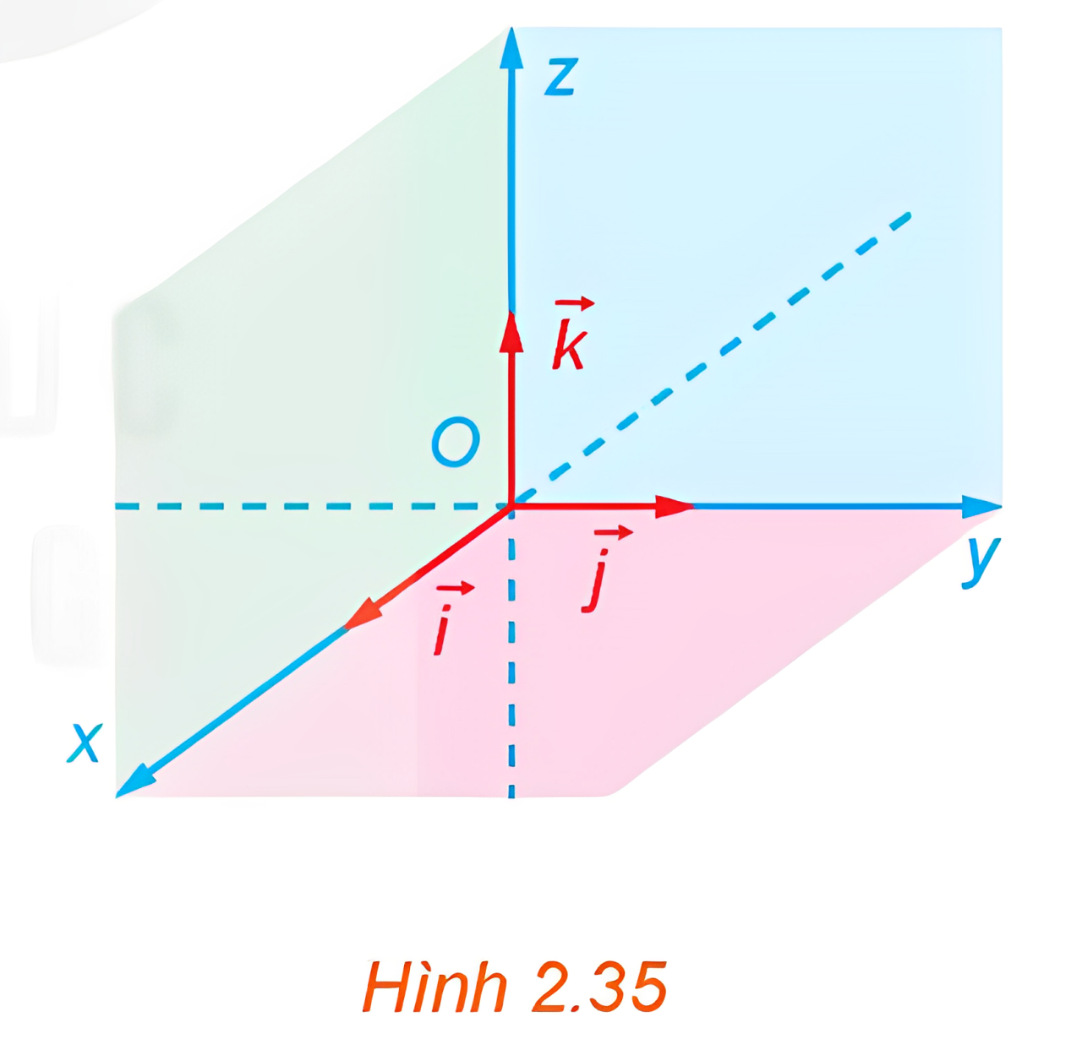
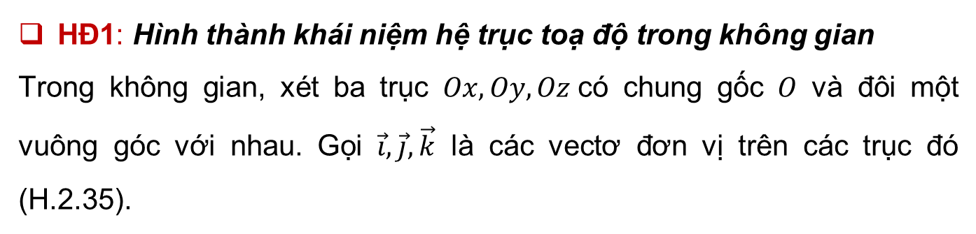
HĐ1: Hình thành khái niệm hệ trục toạ độ trong không gian
Trong không gian, xét ba trục $Ox, Oy, Oz$có chung gốc $O$ và đôi một vuông góc với nhau. Gọi $\vec{i}, \vec{j},\vec{k}$ là các vectơ đơn vị trên các trục đó (H.2.35).
a) Gọi tên các mặt phẳng toạ độ có trong Hình 2.35.
b) Các mặt phẳng toạ độ trong Hình 2.35 có đôi một vuông góc với nhau không?

Slide 7
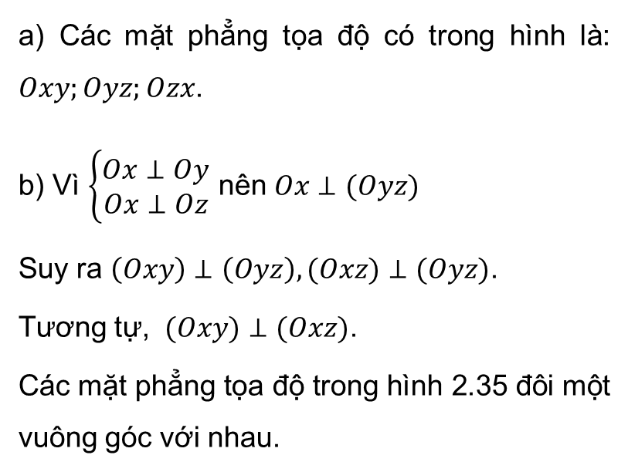
Trả lời:
a) Các mặt phẳng tọa độ có trong hình là: $Oxy;Oyz;Ozx$.
b) Vì $\left\{\begin{aligned}Ox⊥Oy \\ Ox⊥Oz\end{aligned}\right.$ nên $Ox⊥(Oyz)$
Suy ra $\left(Oxy\right)⊥\left(Oyz\right), (Oxz)⊥(Oyz)$.
Tương tự, $(Oxy)⊥(Oxz)$.
Các mặt phẳng tọa độ trong hình 2.35 đôi một vuông góc với nhau.

Slide 8

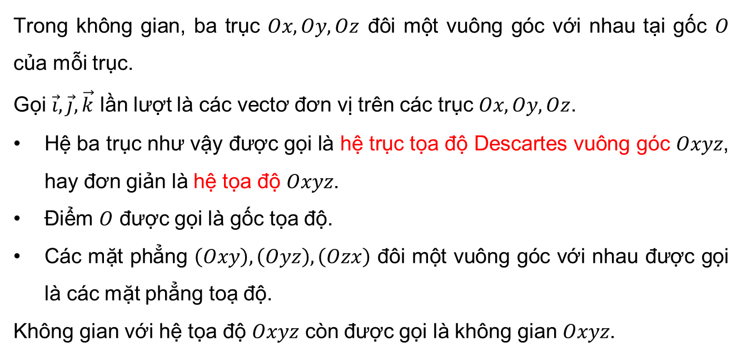
KẾT LUẬN
Trong không gian, ba trục $Ox, Oy, Oz$ đôi một vuông góc với nhau tại gốc $O$ của mỗi trục.
Gọi $\vec{i}, \vec{j}, \vec{k}$ lần lượt là các vectơ đơn vị trên các trục $Ox, Oy, Oz$.
Hệ ba trục như vậy được gọi là hệ trục tọa độ Descartes vuông góc $Oxyz$, hay đơn giản là hệ tọa độ $Oxyz$.
Điểm $O$ được gọi là gốc tọa độ.
Các mặt phẳng $\left(Oxy\right), \left(Oyz\right), \left(Ozx\right)$ đôi một vuông góc với nhau được gọi là các mặt phẳng toạ độ.
Không gian với hệ tọa độ $Oxyz$ còn được gọi là không gian $Oxyz$.

Slide 9

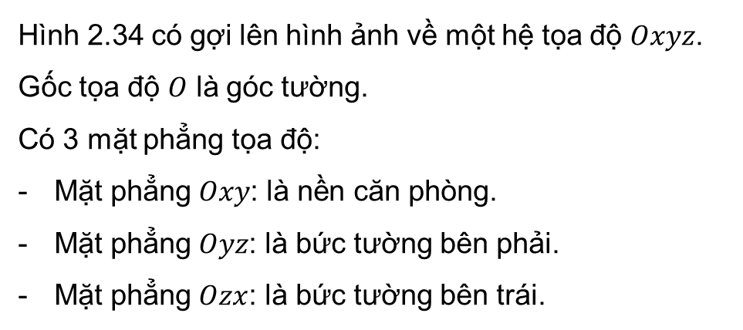
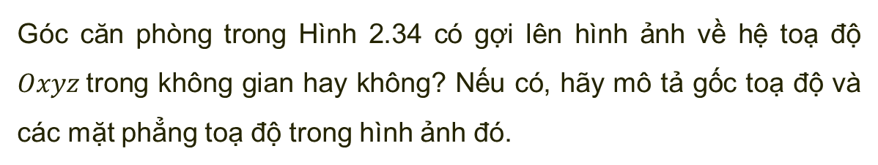
Góc căn phòng trong Hình 2.34 có gợi lên hình ảnh về hệ toạ độ $Oxyz$trong không gian hay không? Nếu có, hãy mô tả gốc toạ độ và các mặt phẳng toạ độ trong hình ảnh đó.
Trả lời:
Hình 2.34 có gợi lên hình ảnh về một hệ tọa độ $Oxyz$.
Gốc tọa độ $O$ là góc tường.
Có 3 mặt phẳng tọa độ:
Mặt phẳng $Oxy$: là nền căn phòng.
Mặt phẳng $Oyz$: là bức tường bên phải.
Mặt phẳng $Ozx$: là bức tường bên trái.

Slide 10
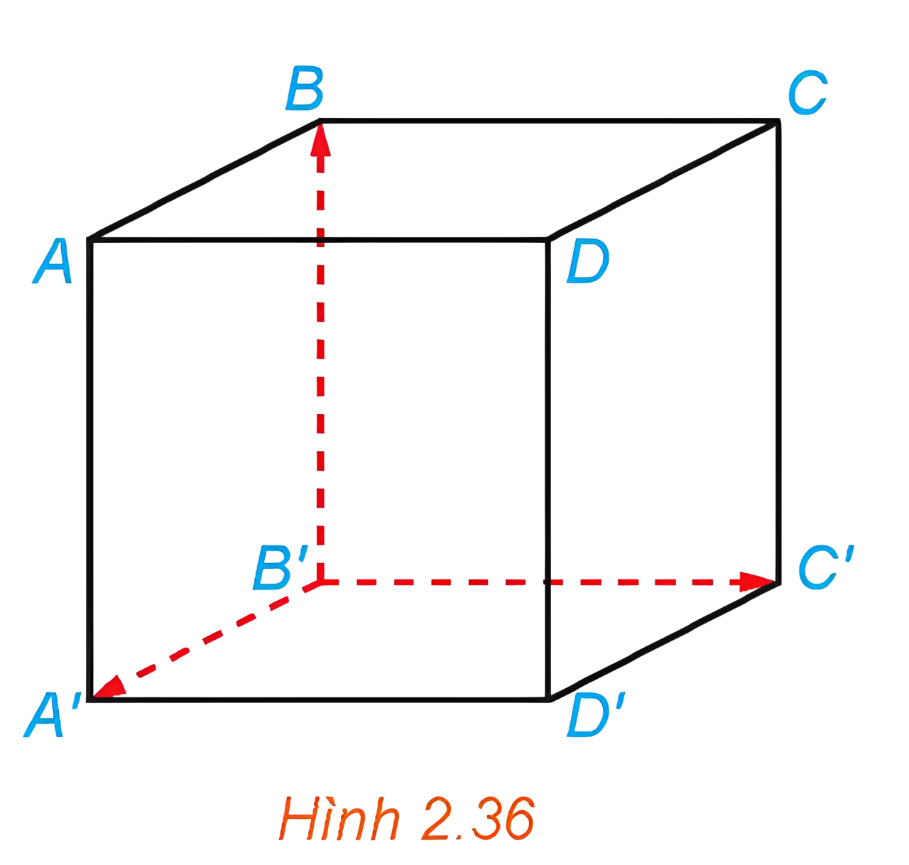
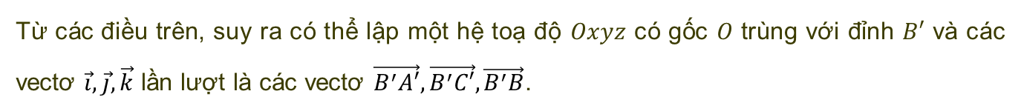
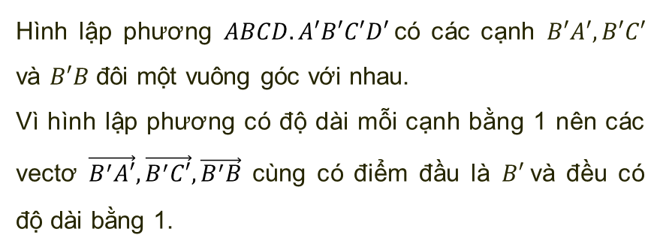
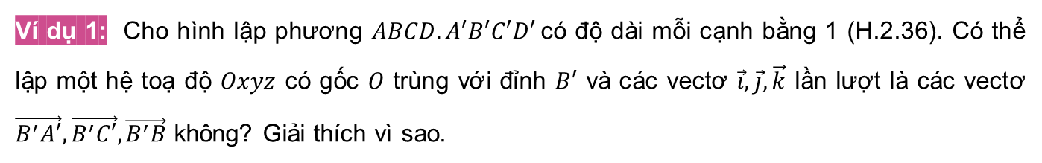
Ví dụ 1: Cho hình lập phương $ABCD.A′B′C′D′$có độ dài mỗi cạnh bằng 1 (H.2.36). Có thể lập một hệ toạ độ $Oxyz$ có gốc $O$ trùng với đỉnh $B′$ và các vectơ $\vec{i}, \vec{j}, \vec{k}$ lần lượt là các vectơ $\vec{B^{′}A′}, \vec{B^{′}C′}, \vec{B^{′}B}$ không? Giải thích vì sao.
Giải:
Hình lập phương $ABCD.A′B′C′D′$có các cạnh $B′A′, B′C′$ và $B′B$ đôi một vuông góc với nhau.
Vì hình lập phương có độ dài mỗi cạnh bằng 1 nên các vectơ $\vec{B^{′}A′}, \vec{B^{′}C′}, \vec{B^{′}B}$ cùng có điểm đầu là $B′$và đều có độ dài bằng 1.
Từ các điều trên, suy ra có thể lập một hệ toạ độ $Oxyz$ có gốc $O$ trùng với đỉnh $B′$ và các vectơ $\vec{i}, \vec{j}, \vec{k}$ lần lượt là các vectơ $\vec{B^{′}A′}, \vec{B^{′}C′}, \vec{B^{′}B}$.

Slide 11
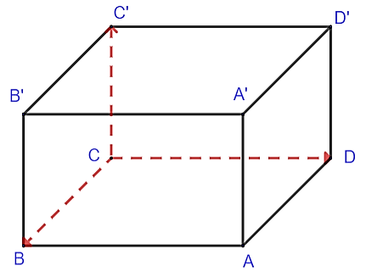
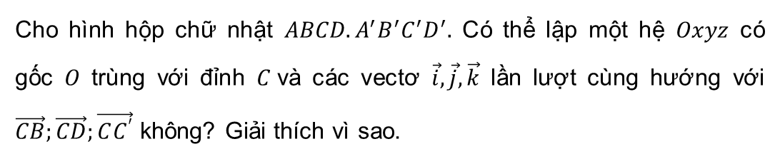
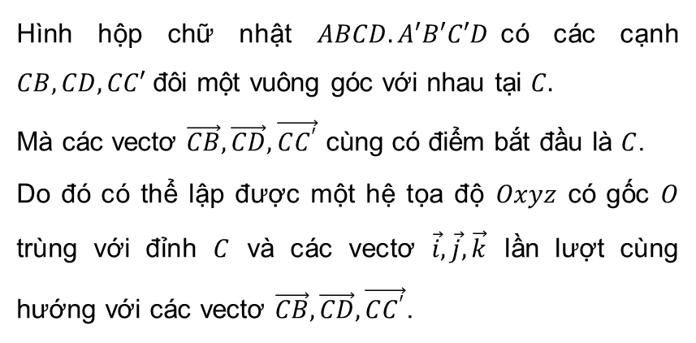
Cho hình hộp chữ nhật $ABCD.A^{′}B^{′}C^{′}D^{′}.$ Có thể lập một hệ $Oxyz$ có gốc $O$ trùng với đỉnh $C$và các vectơ $\vec{i}, \vec{j}, \vec{k}$ lần lượt cùng hướng với $\vec{CB};\vec{CD};\vec{CC^{′}}$ không? Giải thích vì sao.
Luyện tập 1
Giải:
Hình hộp chữ nhật $ABCD.A′B′C′D$có các cạnh $CB, CD, CC′$ đôi một vuông góc với nhau tại $C.$
Mà các vectơ $\vec{CB}, \vec{CD}, \vec{CC^{′}}$ cùng có điểm bắt đầu là $C$.
Do đó có thể lập được một hệ tọa độ $Oxyz$ có gốc $O$ trùng với đỉnh $C$ và các vectơ $\vec{i}, \vec{j}, \vec{k}$ lần lượt cùng hướng với các vectơ $\vec{CB}, \vec{CD}, \vec{CC^{′}}$.

Slide 12
02
TOẠ ĐỘ CỦA ĐIỂM, TOẠ ĐỘ CỦA VECTƠ TRONG KHÔNG GIAN

Slide 13
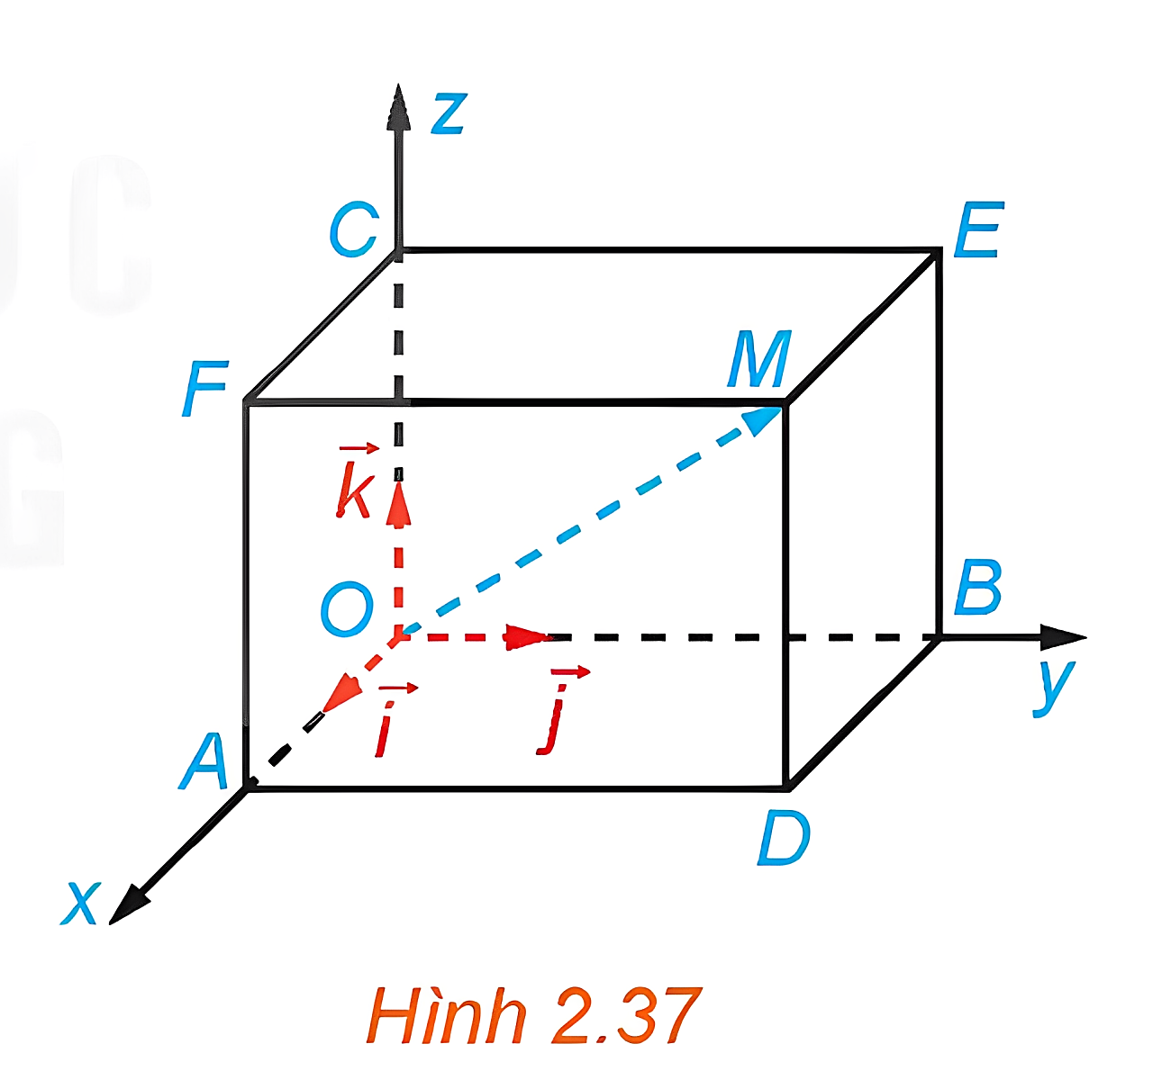
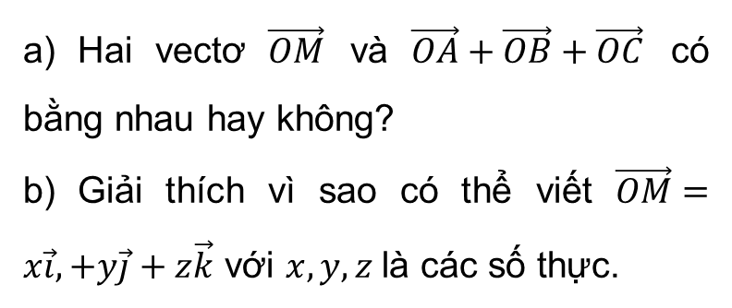
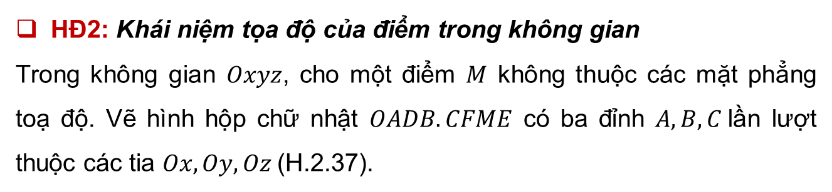
HĐ2: Khái niệm tọa độ của điểm trong không gian
Trong không gian $Oxyz$, cho một điểm $M$ không thuộc các mặt phẳng toạ độ. Vẽ hình hộp chữ nhật $OADB.CFME$ có ba đỉnh $A, B, C$lần lượt thuộc các tia $Ox, Oy, Oz$(H.2.37).
a) Hai vectơ $\vec{OM}$ và $\vec{OA}+\vec{OB}+\vec{OC}$ có bằng nhau hay không?
b) Giải thích vì sao có thể viết $\vec{OM}=x\vec{i},+y\vec{j}+z\vec{k}$ với $x, y, z$ là các số thực.

Slide 14
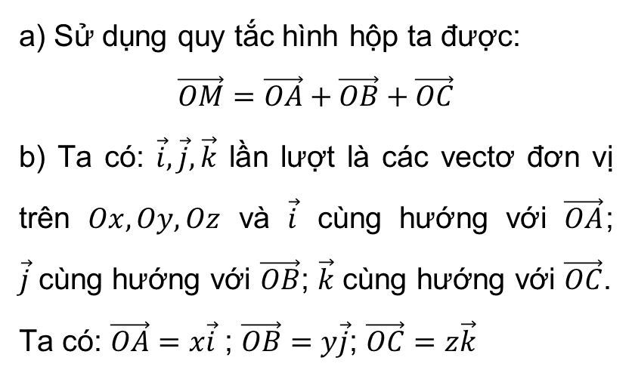
Trả lời:
a) Sử dụng quy tắc hình hộp ta được:
$$\vec{OM}=\vec{OA}+\vec{OB}+\vec{OC}$$
b) Ta có: $\vec{i}, \vec{j}, \vec{k}$ lần lượt là các vectơ đơn vị trên $Ox, Oy, Oz$ và $\vec{i}$ cùng hướng với $\vec{OA}$; $\vec{j}$ cùng hướng với $\vec{OB}$; $\vec{k}$ cùng hướng với $\vec{OC}$.
Ta có: $\vec{OA}=x\vec{i}$ ; $\vec{OB}=y\vec{j}$; $\vec{OC}=z\vec{k}$

Slide 15

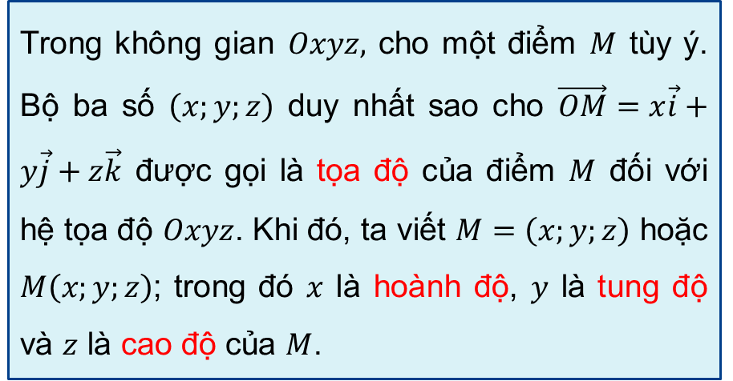
KẾT LUẬN

Slide 16

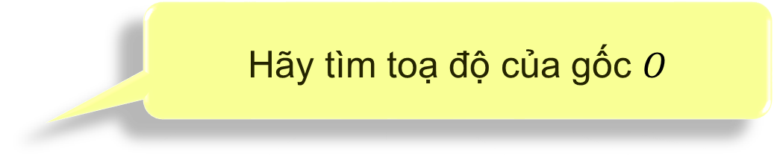
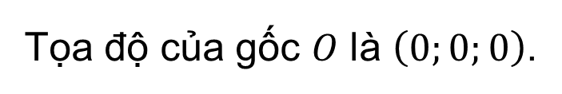
Hãy tìm toạ độ của gốc $O$
Trả lời:
Tọa độ của gốc $O$ là $\left(0;0;0\right)$.

Slide 17
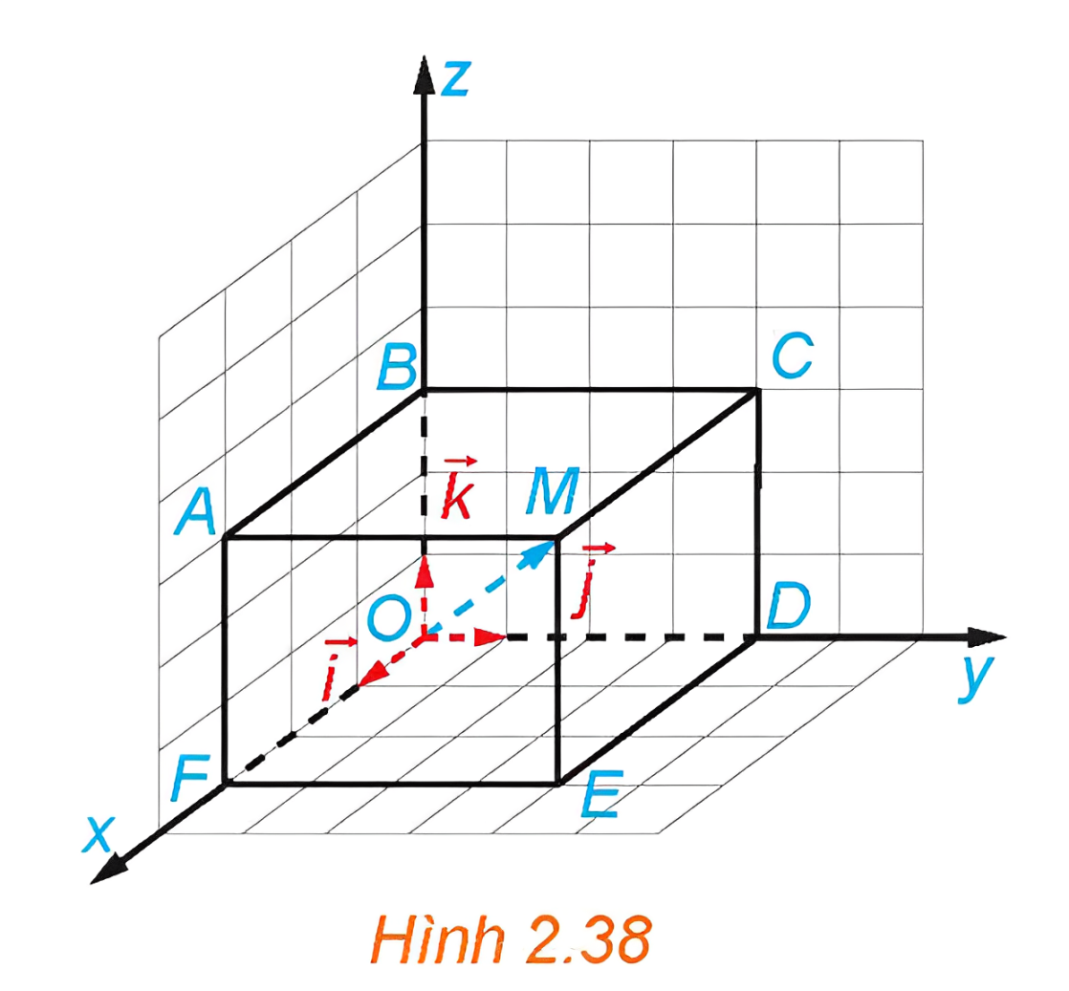
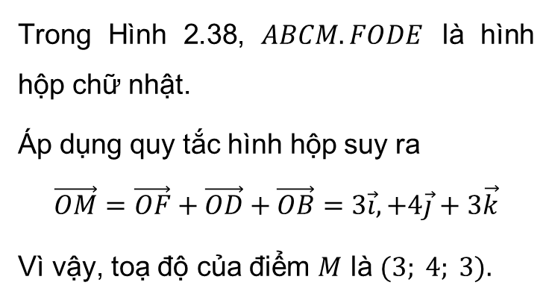
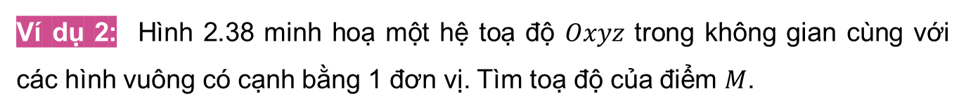
Ví dụ 2: Hình 2.38 minh hoạ một hệ toạ độ $Oxyz$ trong không gian cùng với các hình vuông có cạnh bằng 1 đơn vị. Tìm toạ độ của điểm $M$.
Giải:
Trong Hình 2.38, $ABCM.FODE$ là hình hộp chữ nhật.
Áp dụng quy tắc hình hộp suy ra
$$\vec{OM}=\vec{OF}+\vec{OD}+\vec{OB}=3\vec{i},+4\vec{j}+3\vec{k}$$
Vì vậy, toạ độ của điểm $M$ là $(3; 4; 3).$

Slide 18
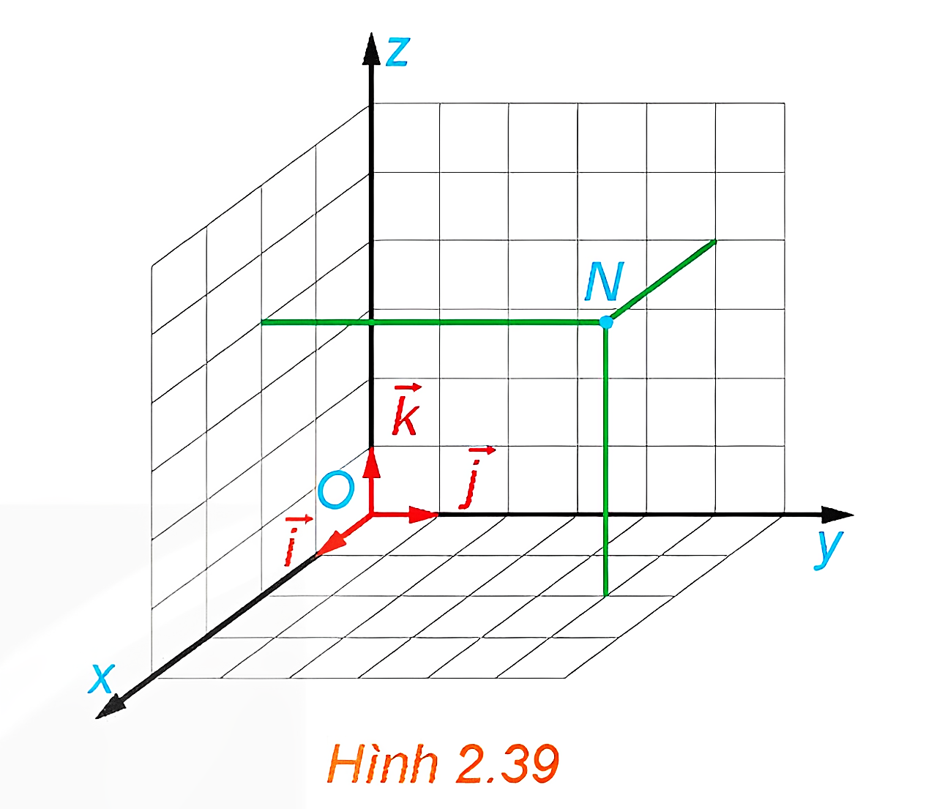
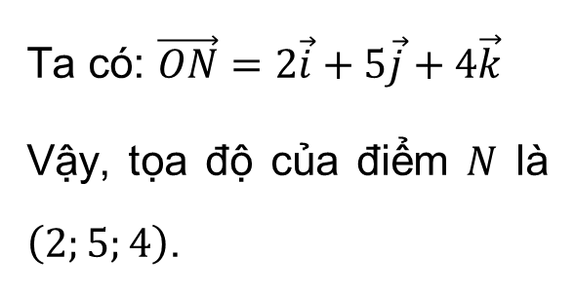
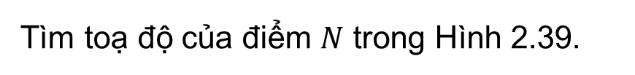
Luyện tập 2
Tìm toạ độ của điểm $N$ trong Hình 2.39.
Giải:
Ta có: $\vec{ON}=2\vec{i}+5\vec{j}+4\vec{k}$
Vậy, tọa độ của điểm $N$ là $\left(2;5;4\right)$.

Slide 19
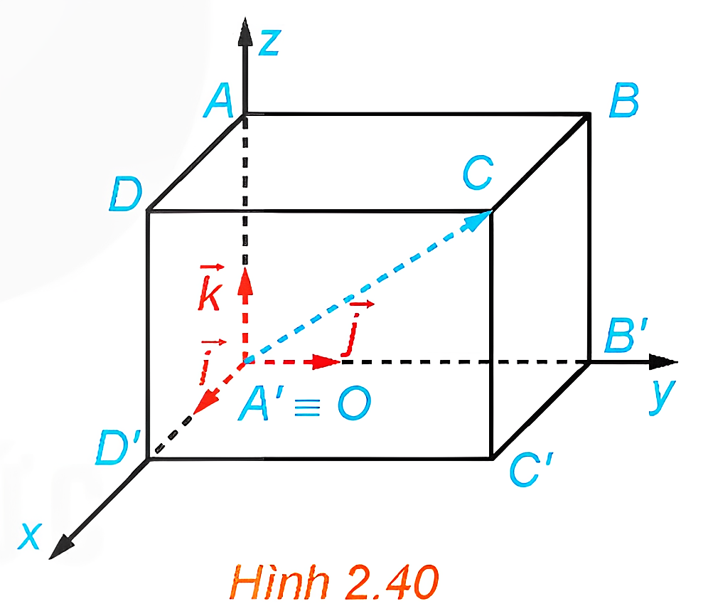
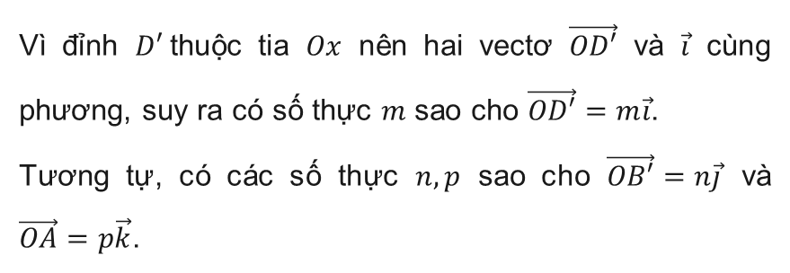
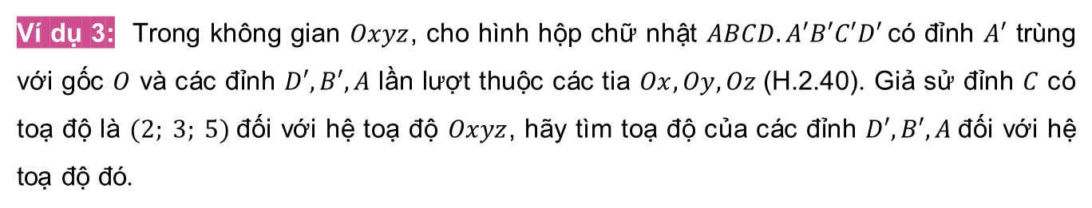
Ví dụ 3: Trong không gian $Oxyz$, cho hình hộp chữ nhật $ABCD.A′B′C′D′$có đỉnh $A′$ trùng với gốc $O$ và các đỉnh $D′, B′, A$ lần lượt thuộc các tia $Ox, Oy, Oz$(H.2.40). Giả sử đỉnh $C$ có toạ độ là $(2; 3; 5)$đối với hệ toạ độ $Oxyz$, hãy tìm toạ độ của các đỉnh $D′, B′, A$đối với hệ toạ độ đó.
Giải:
Vì đỉnh $D′$thuộc tia $Ox$ nên hai vectơ $\vec{OD′}$ và $\vec{i}$ cùng phương, suy ra có số thực $m$ sao cho $\vec{OD′}=m\vec{i}$.
Tương tự, có các số thực $n,p$ sao cho $\vec{OB′}=n\vec{j}$ và $\vec{OA}=p\vec{k}$.

Slide 20
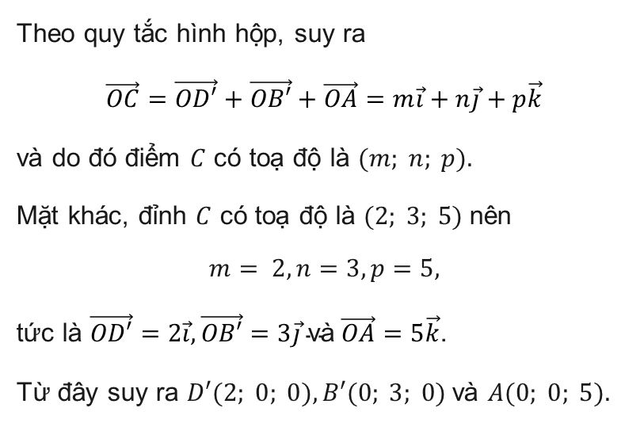
Giải:
Theo quy tắc hình hộp, suy ra
$\vec{OC}=\vec{OD′}+\vec{OB′}+\vec{OA}=m\vec{i}+n\vec{j}+p\vec{k}$
và do đó điểm $C$ có toạ độ là $(m; n; p).$
Mặt khác, đỉnh $C$ có toạ độ là $(2; 3; 5)$nên
$$m= 2, n=3, p=5,$$
tức là $\vec{OD′}=2\vec{i},\vec{OB′}=3\vec{j} \text{v}\text{à} \vec{OA}=5\vec{k}$.
Từ đây suy ra $D′(2; 0; 0), B′(0; 3; 0)$và $A(0; 0; 5).$

Slide 21
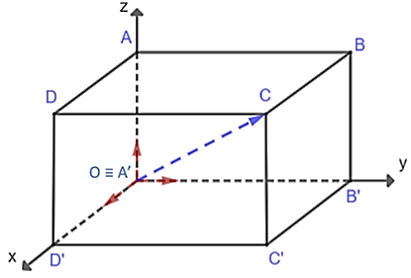
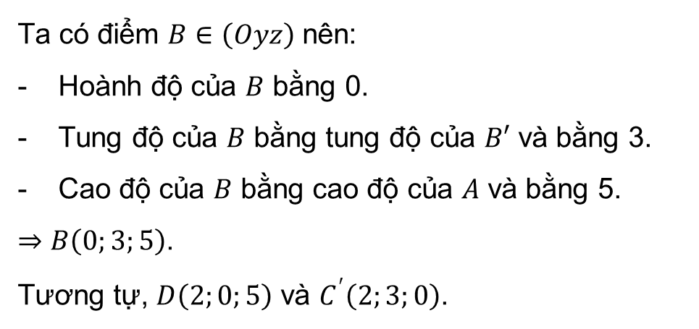
Luyện tập 3
Trong Ví dụ 3, hãy xác định toạ độ của các điểm $B, D$và $C′$.
Giải:
Ta có điểm $B∈\left(Oyz\right)$ nên:
Hoành độ của $B$ bằng 0.
Tung độ của $B$ bằng tung độ của $B′$ và bằng 3.
Cao độ của $B$ bằng cao độ của $A$ và bằng 5.
$⇒B\left(0;3;5\right)$.
Tương tự, $D\left(2;0;5\right)$ và $C^{′}\left(2;3;0\right)$.

Slide 22
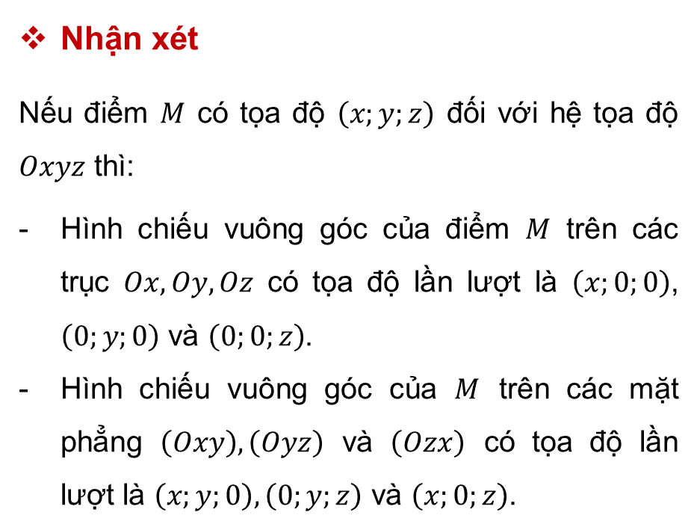
Nhận xét
Nếu điểm $M$ có tọa độ $\left(x;y;z\right)$ đối với hệ tọa độ $Oxyz$ thì:
Hình chiếu vuông góc của điểm $M$ trên các trục $Ox, Oy, Oz$ có tọa độ lần lượt là $\left(x;0;0\right)$, $\left(0;y;0\right)$ và $\left(0;0;z\right)$.
Hình chiếu vuông góc của $M$ trên các mặt phẳng $\left(Oxy\right), \left(Oyz\right)$ và $\left(Ozx\right)$ có tọa độ lần lượt là $\left(x;y;0\right), \left(0;y;z\right)$ và $\left(x;0;z\right)$.

Slide 23
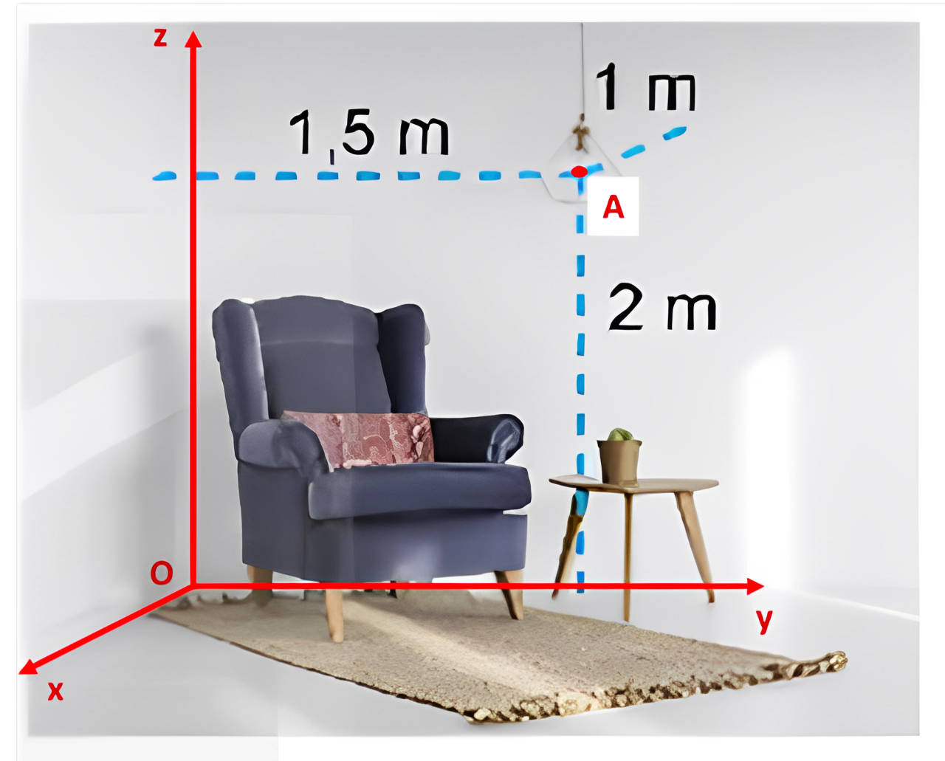
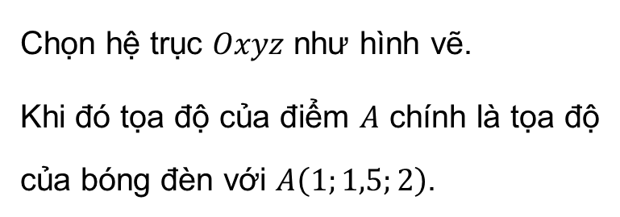
Trong tình huống mở đầu, hãy chọn một hệ toạ độ phù hợp và xác định toạ độ của chiếc bóng đèn đối với hệ toạ độ đó.
Vận dụng 1
Giải:
Chọn hệ trục $Oxyz$ như hình vẽ.
Khi đó tọa độ của điểm $A$ chính là tọa độ của bóng đèn với $A\left(1;1,5;2\right)$.

Slide 24

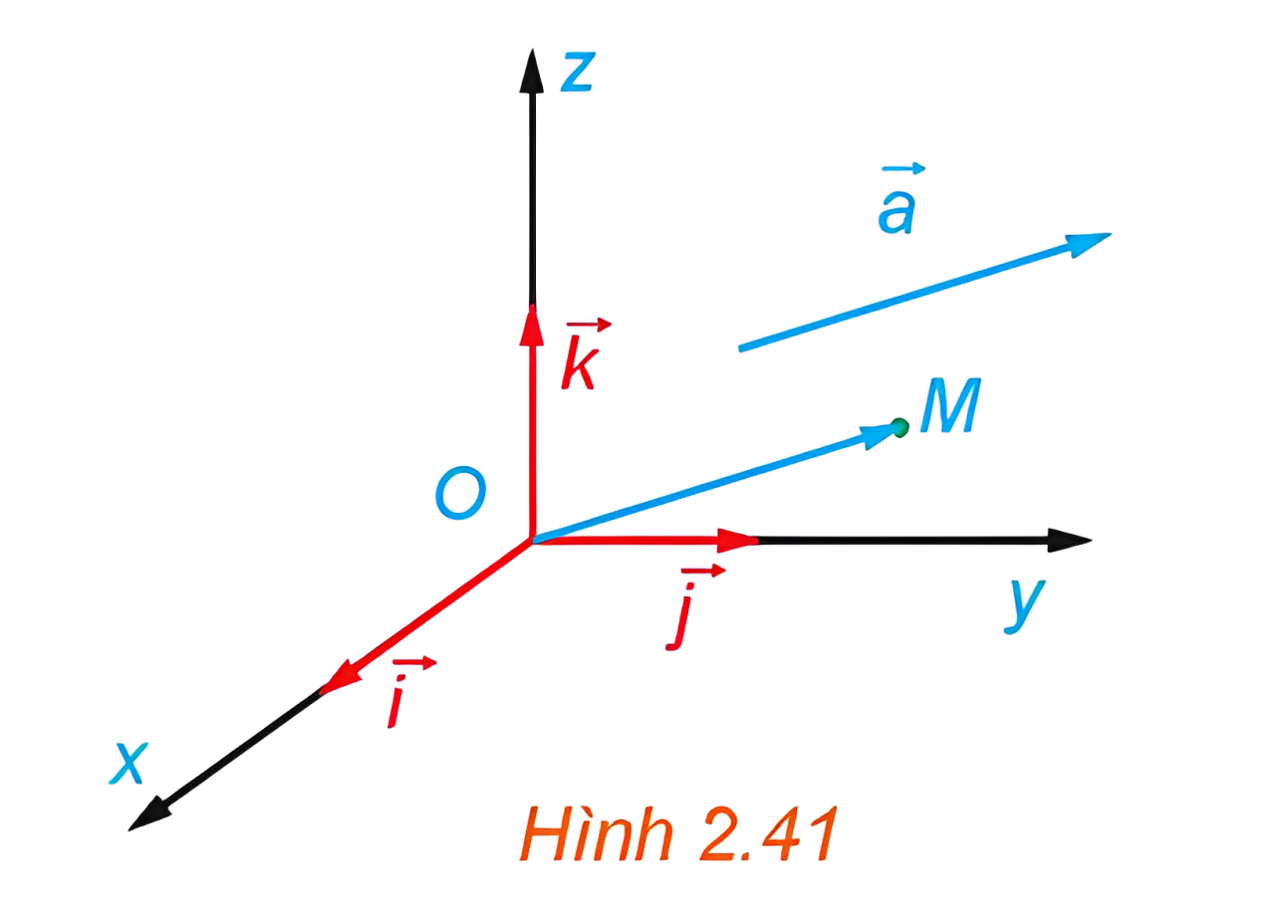
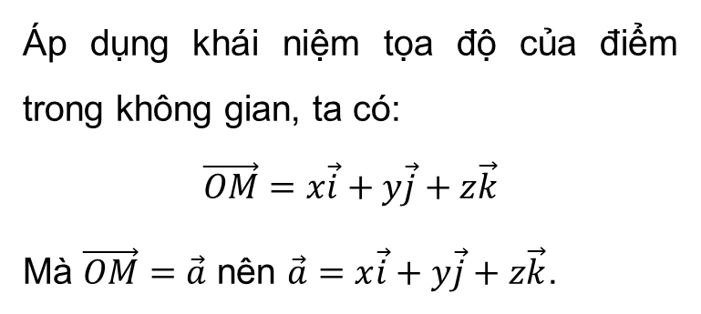
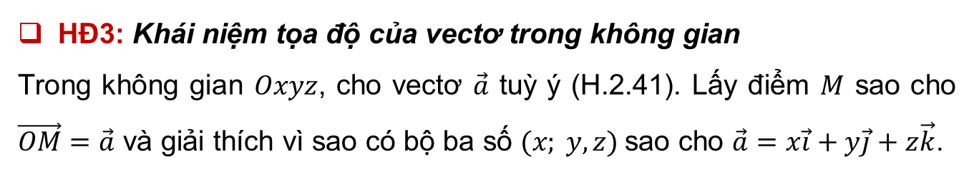
HĐ3: Khái niệm tọa độ của vectơ trong không gian
Trong không gian $Oxyz$, cho vectơ $\vec{a}$ tuỳ ý (H.2.41). Lấy điểm $M$ sao cho $\vec{OM}=\vec{a}$ và giải thích vì sao có bộ ba số $(x; y, z)$sao cho $\vec{a}=x\vec{i}+y\vec{j}+z\vec{k}$.
Giải:
Áp dụng khái niệm tọa độ của điểm trong không gian, ta có:
$$\vec{OM}=x\vec{i}+y\vec{j}+z\vec{k}$$
Mà $\vec{OM}=\vec{a}$ nên $\vec{a}=x\vec{i}+y\vec{j}+z\vec{k}$.

Slide 25

KẾT LUẬN
Trong không gian $Oxyz$, cho vectơ $\vec{a}$ tùy ý. Bộ ba số $\left(x;y;z\right)$duy nhất sao cho $\vec{a}=x\vec{i}+y\vec{j}+z\vec{k}$ được gọi là tọa độ của vectơ $\vec{a}$ đối với hệ tọa độ $Oxyz$. Khi đó, ta viết $\vec{a}=\left(x;y;z\right)$ hoặc $\vec{a}(x;y;z)$.

Slide 26
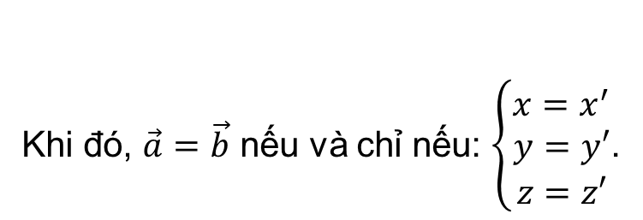
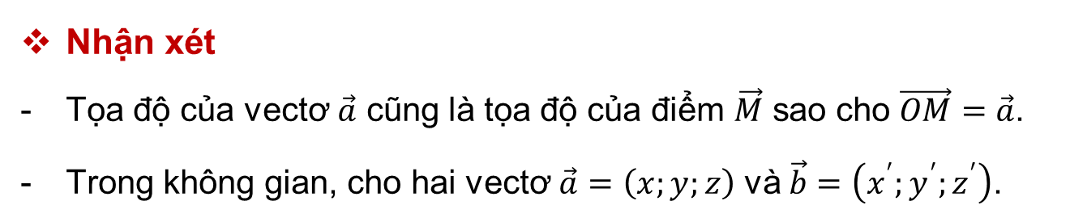
Nhận xét
Tọa độ của vectơ $\vec{a}$ cũng là tọa độ của điểm $\vec{M}$ sao cho $\vec{OM}=\vec{a}$.
Trong không gian, cho hai vectơ $\vec{a}=\left(x;y;z\right)$ và $\vec{b}=\left(x^{′};y^{′};z^{′}\right)$.
Khi đó, $\vec{a}=\vec{b}$ nếu và chỉ nếu: $\left\{\begin{aligned}x=x^{′} \\ y=y′ \\ z=z′\end{aligned}\right.$.

Slide 27
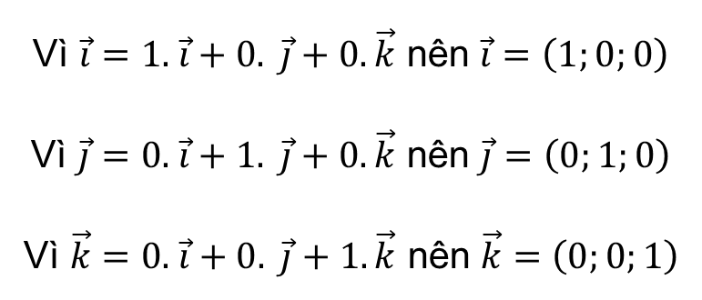

Ví dụ 4: Trong không gian $Oxyz$, hãy tìm toạ độ của các vectơ $\vec{i},\vec{j},\vec{k}.$
Giải:
Vì $\vec{i}=1\text{. }\vec{i}+0. \vec{j}+0. \vec{k}$ nên $\vec{i}=\left(1;0;0\right)$
Vì $\vec{j}=\text{0}\text{. }\vec{i}+1. \vec{j}+0. \vec{k}$ nên $\vec{j}=\left(0;1;0\right)$
Vì $\vec{k}=\text{0}\text{. }\vec{i}+0. \vec{j}+1. \vec{k}$ nên $\vec{k}=\left(0;0;1\right)$

Slide 28

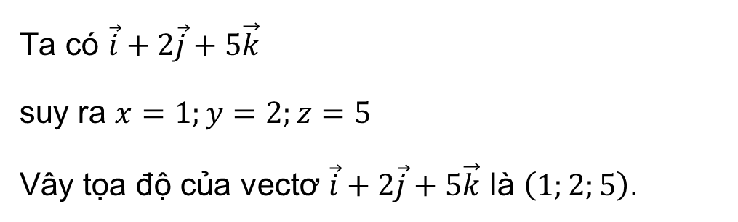
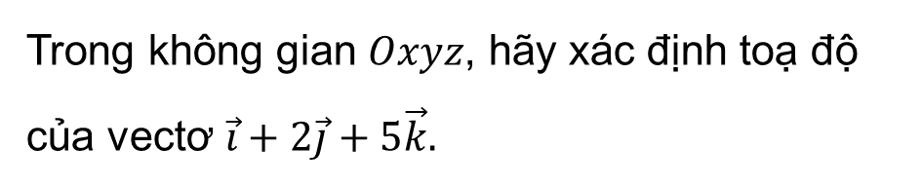
Trong không gian $Oxyz$, hãy xác định toạ độ của vectơ $\vec{i}+2\vec{j}+5\vec{k}.$
Luyện tập 4
Giải:
Ta có $\vec{i}+2\vec{j}+5\vec{k}$
suy ra $x=1;y=2;z=5$
Vây tọa độ của vectơ $\vec{i}+2\vec{j}+5\vec{k}$ là $\left(1;2;5\right)$.

Slide 29
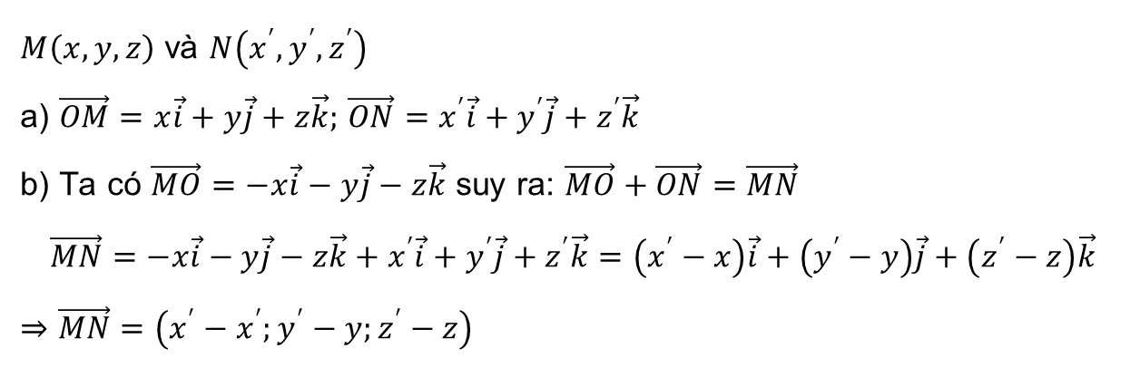
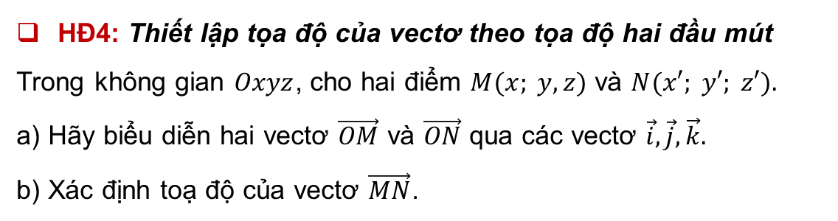
HĐ4: Thiết lập tọa độ của vectơ theo tọa độ hai đầu mút
Trong không gian $Oxyz$, cho hai điểm $M(x; y, z)$ và $N(x′; y′; z′).$
a) Hãy biểu diễn hai vectơ $\vec{OM}$ và $\vec{ON}$ qua các vectơ $\vec{i},\vec{j},\vec{k}.$
b) Xác định toạ độ của vectơ $\vec{MN}$.
Giải:
$M\left(x, y,z\right)$ và $N\left(x^{′}, y^{′},z^{′}\right)$
a) $\vec{OM}=x\vec{i}+y\vec{j}+z\vec{k};$ $\vec{ON}=x^{′}\vec{i}+y^{′}\vec{j}+z^{′}\vec{k}$
b) Ta có $\vec{MO}=−x\vec{i}−y\vec{j}−z\vec{k}$ suy ra: $\vec{MO}+\vec{ON}=\vec{MN}$
$\vec{MN}=−x\vec{i}−y\vec{j}−z\vec{k}+x^{′}\vec{i}+y^{′}\vec{j}+z^{′}\vec{k}=\left(x^{′}−x\right)\vec{i}+\left(y^{′}−y\right)\vec{j}+\left(z^{′}−z\right)\vec{k}$
$$⇒\vec{MN}=\left(x^{′}−x^{′};y^{′}−y;z^{′}−z\right)$$

Slide 30
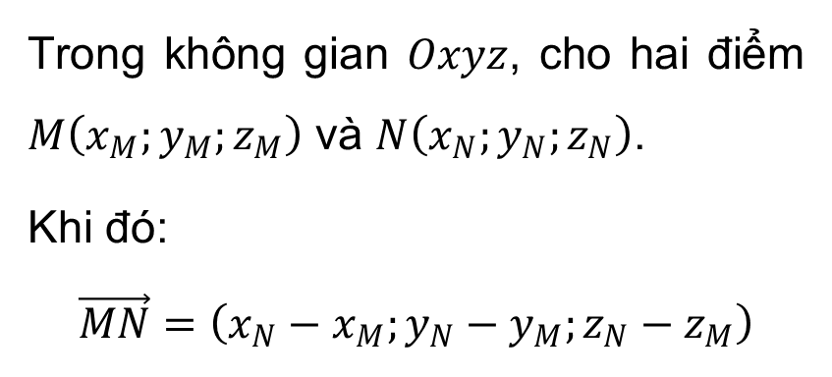
KẾT LUẬN
Trong không gian $Oxyz$, cho hai điểm $M\left(x_{M};y_{M};z_{M}\right)$ và $N\left(x_{N};y_{N};z_{N}\right)$.
Khi đó:
$$\vec{MN}=\left(x_{N}−x_{M};y_{N}−y_{M};z_{N}−z_{M}\right)$$

Slide 31
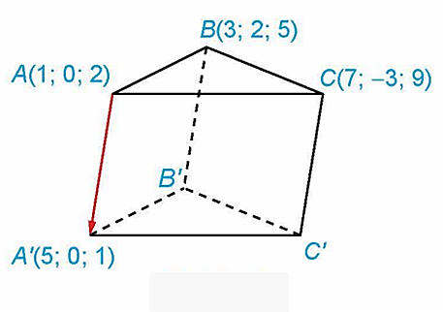
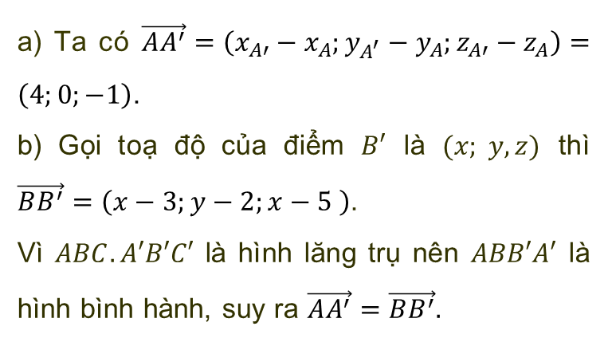

Ví dụ 5: Trong không gian $Oxyz$, cho hình lăng trụ tam giác $ABC.A′B′C′$ có $A\left(1; 0; 2\right),$
$B(3; 2; 5), C(7; –3; 9)$ và $A′(5; 0; 1).$
a) Tìm toạ độ của $\vec{AA^{′}}$. b) Tìm toạ độ của các điểm $B′, C′.$
Giải:
a) Ta có $\vec{AA^{′}}=\left(x_{A′}−x_{A};y_{A^{′}}−y_{A};z_{A′}−z_{A}\right)=\left(4;0;−1\right)$.
b) Gọi toạ độ của điểm $B′$ là $(x; y, z)$ thì $\vec{BB^{′}}=\left(x−3;y−2;x−5 \right)$.
Vì $ABC.A′B′C′$ là hình lăng trụ nên $ABB′A′$ là hình bình hành, suy ra $\vec{AA^{′}}=\vec{BB^{′}}.$

Slide 32

Ví dụ 5: Trong không gian $Oxyz$, cho hình lăng trụ tam giác $ABC.A′B′C′$ có $A\left(1; 0; 2\right),$
$B(3; 2; 5), C(7; –3; 9)$ và $A′(5; 0; 1).$
a) Tìm toạ độ của $\vec{AA^{′}}$. b) Tìm toạ độ của các điểm $B′, C′.$
Giải:
Do đó $\left\{\begin{aligned}x−3=4 \\ y−2=0 \\ z−5=−1\end{aligned}\right.$ hay $x=7;y=2$ và $z=4.$
Vậy $B^{′}\left(7; 2;4\right).$
Lập luận tương tự suy ra $C^{′}\left(11;−3;8\right).$

Slide 33


Trong ví dụ 5, xác định toạ độ của các điểm $D$ và $D′$ sao cho $ABCD.A′B′C′D′$ là hình hộp.
Luyện tập 5
Giải:
Để $ABCD.A′B′C′D$ là hình hộp thì $ABCD$ và $A′B′C′D′$ là hình chữ nhật.
* Để $ABCD$ là hình chữ nhật thì $\left\{\begin{aligned}AD//BC \\ AD=BC\end{aligned}\right.$
$⇒\vec{AD}$ và $\vec{BC}$ cùng phương, cùng chiều $\vec{AD}=\vec{BC}$
Gọi tọa độ điểm $D$ là $\left(x;y;z\right)$ $⇒ \vec{AD}=\left(x−1;y;z−2\right);$ $\vec{BC}=\left(4; −5;4\right)$
Mà $\vec{AD}=\vec{BC}$ suy ra $x=5;y=−5;z=6$
Vậy $D\left(5;−5;6\right)$.

Slide 34

Trong ví dụ 5, xác định toạ độ của các điểm $D$ và $D′$ sao cho $ABCD.A′B′C′D′$ là hình hộp.
Luyện tập 5
Giải:
* Để $A′B′C′D′$ là hình chữ nhật thì $\left\{\begin{aligned}A^{′}D^{′}//B′C′ \\ A^{′}D^{′}=B′C′\end{aligned}\right.$
$⇒$ $\vec{A^{′}D^{′}}$ và $\vec{B^{′}C^{′}}$ cùng phương, cùng chiều; $\vec{A^{′}D^{′}}=\vec{B^{′}C^{′}}$
Gọi tọa độ của $D′$ là $\left(m;n;p\right)⇒$ $\vec{A^{′}D^{′}}=\left(m−5;n ;p−1\right)$ và $\vec{B^{′}C^{′}}=\left(4; −5;4\right)$
Mà $\vec{A^{′}D^{′}}=\vec{B^{′}C^{′}}$ suy ra $m=9;n=−5;p=5$
Vậy $D^{′}\left(9; −5;5\right)$.

Slide 35


Vận dụng 2
Để theo dõi hành trình của một chiếc máy bay, ta có thể lập hệ toạ độ $Oxyz$ có gốc $O$ trùng với vị trí của trung tâm kiểm soát không lưu, mặt phẳng $(Oxy)$trùng với mặt đất (được coi là phẳng) với trục $Ox$ hướng về phía tây, trục $Oy$ hướng về phía nam và trục $Oz$ hướng thẳng đứng lên trời (H.2.43). Sau khi cất cánh và đạt độ cao nhất định, chiếc máy bay duy trì hướng bay về phía nam với tốc độ không đổi là 890 km/h trong nửa giờ. Xác định toạ độ của vectơ biểu diễn độ dịch chuyển của chiếc máy bay trong nửa giờ đó đối với hệ toạ độ đã chọn, biết rằng đơn vị đo trong không gian $Oxyz$ được lấy theo kilômét.

Slide 36

Giải:
Chiếc máy bay bay về phía nam trong nửa giờ, nghĩa là nó di chuyển theo trục $Oy$ với độ dài
$$890 .\frac{1}{2}=445 \text{(}\text{km}\text{)}$$
Do máy bay bay ở độ cao nhất định, nên độ dịch chuyển của nó theo trục $Ox$ và $Oz$ bằng $0$
Vậy, toạ độ của vectơ biểu diễn độ dịch chuyển của chiếc máy bay trong nửa giờ đó là $\left(0;445;0\right)$.

Slide 37
LUYỆN TẬP

Slide 38




Slide 39





Câu 1: Trong không gian với hệ tọa độ $Oxyz,$ cho điểm $A(1;2;3)$. Tìm tọa độ điểm $A_{1}$ là hình chiếu vuông góc của $A$ lên mặt phẳng $(Oyz)$.
A. $A_{1}\left(1;0;0\right)$
B. $A_{1}\left(0;2;3\right)$
C. $A_{1}\left(1;0;3\right)$
D. $A_{1}\left(1;2;0\right)$
Notes:
Để hiển thị đáp án, các thầy cô bấm vào từng ô đáp án

Slide 40





Câu 2: Cho hai vectơ $\vec{u}\left(m;2;1\right)$ và $\vec{v}\left(0;n;p\right)$. Biết rằng $\vec{u}=\vec{v}$, hãy tính giá trị biểu thức:
$$T=m−n+p$$
$$\text{B}\text{. }2$$
$$\text{A}\text{. }3$$
$$\text{C}\text{. }1$$
$$\text{D}\text{. }−1$$
Notes:
Để hiển thị đáp án, các thầy cô bấm vào từng ô đáp án

Slide 41





Câu 3: Cho hai điểm $M\left(−1;−2;−2\right)$ và $N\left(−3;4;1\right)$. Hãy tính $\vec{MN}$?
$$\text{A}\text{. }\vec{MN}\left(−2;6;3\right)$$
$$\text{B}\text{. }\vec{MN}\left(2;6;3\right)$$
$$\text{C}\text{. }\vec{MN}\left(−2;−6;−3\right)$$
$$\text{D}\text{. }\vec{MN}\left(−4;2;−1\right)$$
Notes:
Để hiển thị đáp án, các thầy cô bấm vào từng ô đáp án

Slide 42





Câu 4: Nếu ta có $\vec{OM}=a\vec{i}+b\vec{j}+c\vec{k}$, với $a, b, c$ là các số thực. Thì điểm $M$ có tọa độ là:
$$\text{A}\text{. }M\left(a;c;b\right)$$
$$\text{B}\text{. }M\left(−a; −b; −c\right)$$
$$\text{C}\text{. }M\left(a;b;c\right)$$
$$\text{D}\text{. }M\left(0;0;0\right)$$
Notes:
Để hiển thị đáp án, các thầy cô bấm vào từng ô đáp án

Slide 43






Câu 5: Trên hệ tọa độ $Oxyz$, cho hình hộp $ABCD.A′B′C′D′$ với các đỉnh có tọa độ như hình vẽ. Biết rằng $ABCD$ là hình bình hành. Tính tọa độ của đỉnh $D$.
$$\text{A}\text{. }D\left(−1;2;4\right)$$
$$\text{B}\text{. }D\left(1;2;4\right)$$
$$\text{C}\text{. }D\left(−1;−2;4\right)$$
$$\text{D}\text{. }D\left(1;2; −4\right)$$
Notes:
Để hiển thị đáp án, các thầy cô bấm vào từng ô đáp án

Slide 44



Câu trắc nghiệm đúng sai
Câu 1: Trong không gian $Oxyz$, cho ba điểm $A\left(2;2;2\right), B\left(0;1;−1\right), C\left(2;3;4\right).$
a) $\vec{OA}=\left(2;2;2\right)$.
b) $\vec{OB}=\vec{j}−\vec{k}$.
c) $\vec{CA}=\left(0;1;2\right).$
d) Tọa độ của điểm $D$ sao cho $ABCD$ là hình bình hành là $\left(4;4;2\right).$

Slide 45

Câu trắc nghiệm đúng sai
Câu 2: Trong không gian $Oxyz,$ cho hình hộp $ABCD.A′B′C′D′$ có $A\left(0;0;0\right), B\left(1;0;0\right),$ $D\left(0;3;0\right), A^{′}\left(0;0;−2\right).$
a) Tọa độ của vectơ $\vec{BD}$là $\left(0;−1;0\right)$.
b) $\vec{OA′}=−2\vec{k}$.
c) Tọa độ của điểm $B′$ là $\left(1;0;−2\right).$
d) Tọa độ của điểm $C′$ là $\left(1;3;−2\right)$.

Slide 46



Câu trắc nghiệm trả lời ngắn
Câu 1: Trong không gian $Oxyz$, cho vectơ $\vec{a}=\left(−3;2;1\right)$, điểm $A\left(0;0;−4\right)$. Tìm tọa độ điểm $B$ sao cho $\vec{a}=\vec{AB}$.
............................................................................................................................
Câu 2: Trong không gian $Oxyz,$ cho hình bình hành $ABCD$ có $A\left(−1;2;−2\right), B\left(0;0−1\right), D\left(−1;2;2\right)$. Tìm tọa độ của điểm $C$.
............................................................................................................................
$$\left(−3;2;−3\right)$$
$$C\left(0;0;3\right)$$

Slide 47

Trong không gian $Oxyz$, cho ba vectơ $\vec{a},\vec{b},\vec{c}$ đều khác $\vec{0}$ và có giá đôi một vuông góc. Những mệnh đề nào sau đây là đúng?
a) Có thể lập một hệ toạ độ $Oxyz$ có các trục toạ độ lần lượt song song với giá của các vecto $\vec{a},\vec{b},\vec{c}$.
b) Có thể lập một hệ toạ độ $Oxyz$ có các trục toạ độ lần lượt trùng với giá của các vectơ $\vec{a},\vec{b},\vec{c}$.
c) Có thể lập một hệ toạ độ $Oxyz$ có các vectơ $\vec{i},\vec{j},\vec{k}$ lần lượt bằng các vectơ $\vec{a},\vec{b},\vec{c}$
d) Có thể lập một hệ toạ độ $Oxyz$ có các vectơ $\vec{i},\vec{j},\vec{k}$ lần lượt cùng phương các vectơ $\vec{a},\vec{b},\vec{c}$.
Bài 2.13 (SGK – tr.64)

Slide 48




Bài 2.15 (SGK – tr.65)
Trong không gian $Oxyz$, xác định toạ độ của vectơ $\vec{AB}$ trong mỗi trường hợp sau:
a) $A(0; 0; 0)$và $B(4; 2; –5)$
b) $A(1; –3; 7)$ và $B(1; –3; 7)$
c) $A(5; 4; 9)$và $B(–5; 7; 2)$
$→\vec{AB}=\left(4;2; −5\right)$
$→\vec{AB}=\left(0;0;0\right)$
$→\vec{AB}=\left(−10;3; −7\right)$

Slide 49



Bài 2.16 (SGK – tr.65)
Trong không gian $Oxyz$, xác định toạ độ của điểm $A$ trong mỗi trường hợp sau:
a) $A$ trùng với gốc toạ độ
$$→A\left(0;0 ;0\right)$$

Slide 50





b) $A$ nằm trên tia $Ox$ và $OA=2$
$$→A\left(2;0 ;0\right)$$
c) $A$ nằm trên tia đối của tia $Oy$ và $OA=3$
$$→A\left(0;−3 ;0\right)$$

Slide 51



Trong không gian $Oxyz$, cho hình hộp $OABC.O′A′B′C′$ có $A(1; 1; −1), B(0; 3; 0), C′(2; −3; 6).$
Bài 2.18 (SGK – tr.65)
a) Xác định toạ độ của điểm $C;$ b) Xác định toạ độ các đỉnh còn lại của hình hộp.
Giải:
a) Ta có $O\left(0;0;0\right)$ và gọi tọa độ điểm $C$ là $\left(x;y;z\right)$
Do $ABCD.A′B′C′D′$ là hình hộp nên $OABC$ là hình bình hành $⇒AB$ // $OC$ và $AB=OC$
$⇒$ $\vec{AB}$ và $\vec{OC}$ cùng phương, cùng chiều; $\vec{AB}=\vec{OC}$
Ta có: $\vec{AB}=\left(−1;2;−1\right)$ và $\vec{OC}=\left(x;y;z\right)$
Vì $\vec{AB}=\vec{OC}$ nên $x=−1;y=2;z=−1$
Vậy tọa độ điểm $C$ là $\left(−1;2;−1\right)$.

Slide 52

Giải:
b) Do $ABCD.A′B′C′D′$ là hình hộp nên $BB′C′C$ là hình bình hành
$⇒$ $\vec{BB^{′}}$ và $\vec{CC^{′}}$ cùng phương, cùng chiều; $\vec{BB^{′}}=\vec{CC^{′}}$
Gọi tọa độ $B^{′}$ là $\left(a;b;c\right)$
Ta có: $\vec{BB^{′}}=\left(a;b−3;c\right)$ và $\vec{CC^{′}}=\left(1; −2;1\right)$
Vì $\vec{BB^{′}}=\vec{CC^{′}}$ nên $a=1;b=1;c=1$
Vậy $B^{′}\left(1;1;1\right)$.
* Thực hiện tương tự, ta tìm được tọa độ điểm $O^{′}\left(1; −2;1\right)$ và $A^{′}\left(2; −1;0\right)$.

Slide 53
VẬN DỤNG

Slide 54






Bài 2.14 (SGK – tr.64)
Hãy mô tả hệ toạ độ $Oxyz$ trong căn phòng ở Hình 2.44 sao cho gốc $O$ trùng với góc trên của căn phòng, khung tranh nằm trong mặt phẳng $(Oxy)$và mặt trần nhà trùng với mặt phẳng $(Oxz).$
$$x$$
$$z$$
Giải:
$$y$$
Ta mô tả được một hệ $Oxyz$ theo yêu cầu của đề bài như sau:

Slide 55



Trong không gian $Oxyz$, cho hình hộp chữ nhật $ABCD.A′B′C′D′$ có đỉnh $A$ trùng với gốc $O$ và các đỉnh $D, B, A′$ có toạ độ lần lượt là $(2; 0; 0), (0; 4; 0), (0; 0; 3)$ (H.2.45). Xác định toạ độ của các đỉnh còn lại của hình hộp chữ nhật.
Bài 2.17 (SGK – tr.65)
Giải:
Theo đề bài $D\left(2;0;0\right);B\left(0;4;0\right);A^{′}\left(0;0;3\right);O=A\left(0;0;0\right)$
$\vec{AA^{′}}=\left(0;0;3\right)$
* Gọi tọa độ của $B′$ là $\left(x;y;z\right)$ thì $\vec{BB^{′}}=\left(x;y−4;z\right)$
Do $ABCD.A′B′C′D′$ là hình hộp chữ nhật nên $AA^{′}B^{′}B$ là hình chữ nhật, suy ra $\vec{AA^{′}}=\vec{BB^{′}}$

Slide 56


Giải:
Ta tính được: $x=0;y=4;z=3.$ Vậy tọa độ của điểm $B^{′}\left(0;4;3\right)$
* Gọi tọa độ của $D′$ là $\left(a;b;c\right)$ thì $\vec{DD^{′}}=\left(a−2;b;c\right)$
Do $ABCD.A′B′C′D′$ là hình hộp chữ nhật nên $AA′D′D$ là hình chữ nhật, suy ra $\vec{AA^{′}}=\vec{DD^{′}}$
Ta tính được: $a=2;b=0;c=3$
Vậy tọa độ của điểm $D^{′}\left(2;0;3\right)$.
* Ta có: $\vec{AB}=\left(0;4;0\right)$
Gọi tọa độ điểm $C\left(m;n;p\right)$ thì $\vec{DC}=(m−2;n;p)$
Do $ABCD.A′B′C′D′$ là hình hộp chữ nhật nên $ABCD$ là hình chữ nhật, suy ra $\vec{AB}=\vec{DC}$
Ta tính được: $m=2;n=4;p=0$
Vậy tọa độ điểm $C\left(2;4;0\right)$.

Slide 57

Giải:
* Ta có: $\vec{DD^{′}}=\left(0;0;3\right)$
Gọi tọa độ điểm $C′$ là $\left(r, s, t\right)$ thì $\vec{CC^{′}}=\left(r−2;s−4;t\right)$
Do $ABCD.A′B′C′D′$ là hình hộp chữ nhật nên $CC′D′D$ là hình chữ nhật nên $\vec{CC^{′}}=\vec{DD^{′}}$
Ta tính được: $r=2;s=4;t=3$
Vậy tọa độ điểm $C^{′}\left(2;4;3\right)$.

Slide 58


Bài 2.19 (SGK – tr.65)
Trong Vận dụng 2, hãy giải thích vì sao tại mỗi thời điểm chiếc máy bay di chuyển trên đường băng thì toạ độ của nó luôn có dạng $(x; y; 0)$với $x, y$là hai số thực nào đó.
Giải:
Theo đề bài, mặt phẳng $\left(Oxy\right)$ trùng với mặt đất
Mà đường băng là đường cho máy bay chạy để cất, hạ cánh, do đó mà nó nằm trên mặt đất
Hay nói cách khác, đường băng thuộc mặt phẳng $\left(Oxy\right)$
Do đó mà khi máy bay di chuyển trên đường băng thì độ dịch chuyển trên $Oz$ bằng 0, nên tọa độ của nó luôn có dạng $\left(x;y;0\right)$ với $x, y$ là hai số thực nào đó.

Slide 59
HƯỚNG DẪN VỀ NHÀ
Ôn tập kiến thức đã học.
Hoàn thành bài tập trong SBT.
Đọc và chuẩn bị trước Bài 8: Biểu thức tọa độ của các phép toán vectơ.

Slide 60
CẢM ƠN CÁC EM
ĐÃ THAM GIA BUỔI HỌC!

